Slide 1

Oι επιδράσεις των αντιμικροβιακών στο εντερικό μικροβίωμα και ο ρόλος των προβιοτικών
Χρήστος Ζαβός
Γαστρεντερολόγος – Διδάκτωρ Α.Π.Θ.
Γαστρεντερολογικό Σεμινάριο στην ΠΦΥ
Σπέτσες 17-19 Ιουνίου 2022
Notes:
1
Geen tekst: alleen laten zien

Slide 2
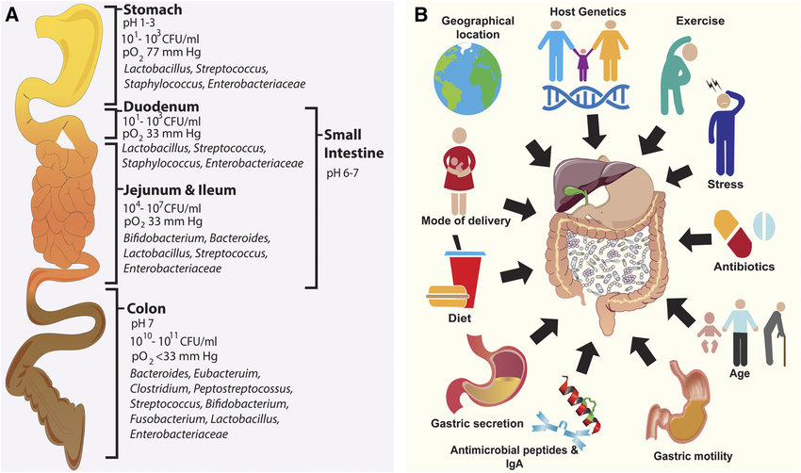

Slide 3
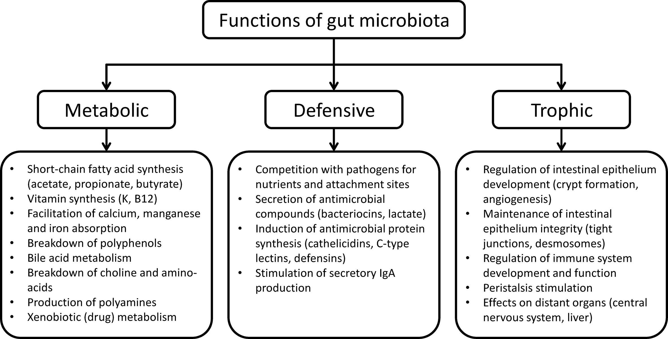

Slide 4
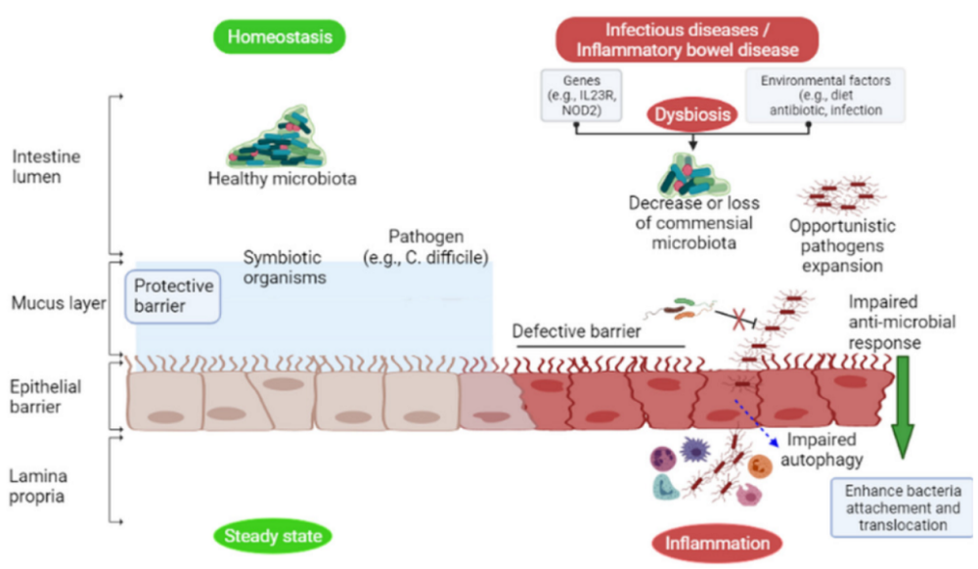

Slide 5
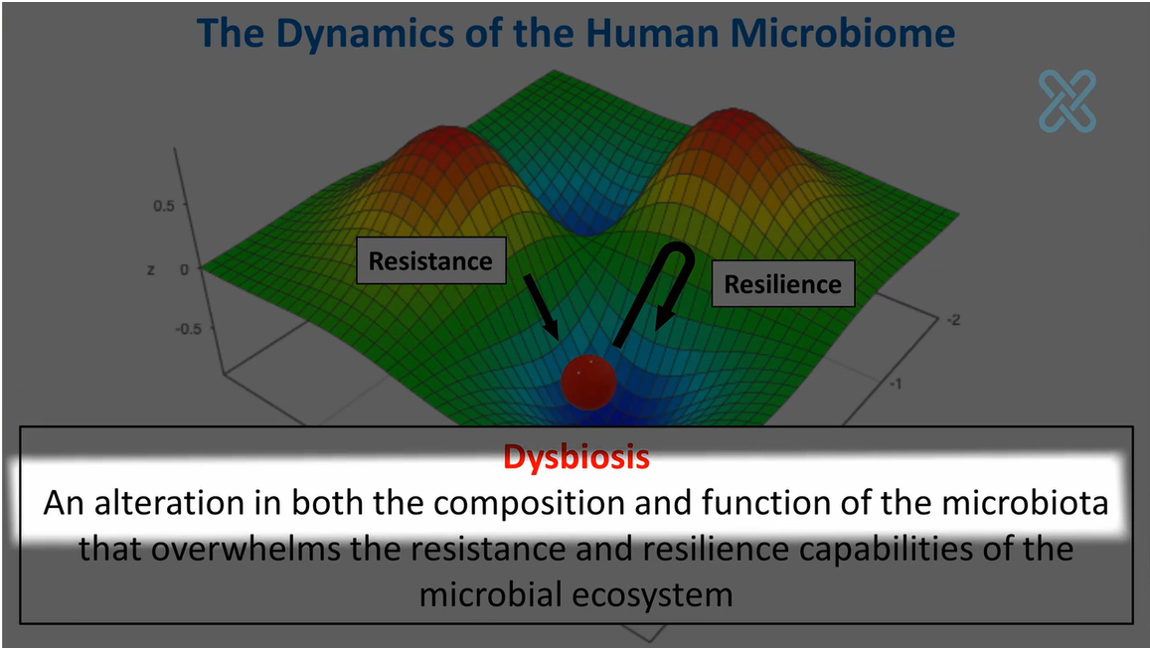
δυσβιωση
An alteration in both the COMPOSITION and FUNCTION of the microbiota that overwhelms the resistance and resilience capabilities of the microbial ecosystem
The detection, prevention and treatment of gut microbiome dysbiosis
Pr Francisco Guarner
Xpeer
Notes:
https://web.xpeer.app/web/en/courses/202?channelId=

Slide 6

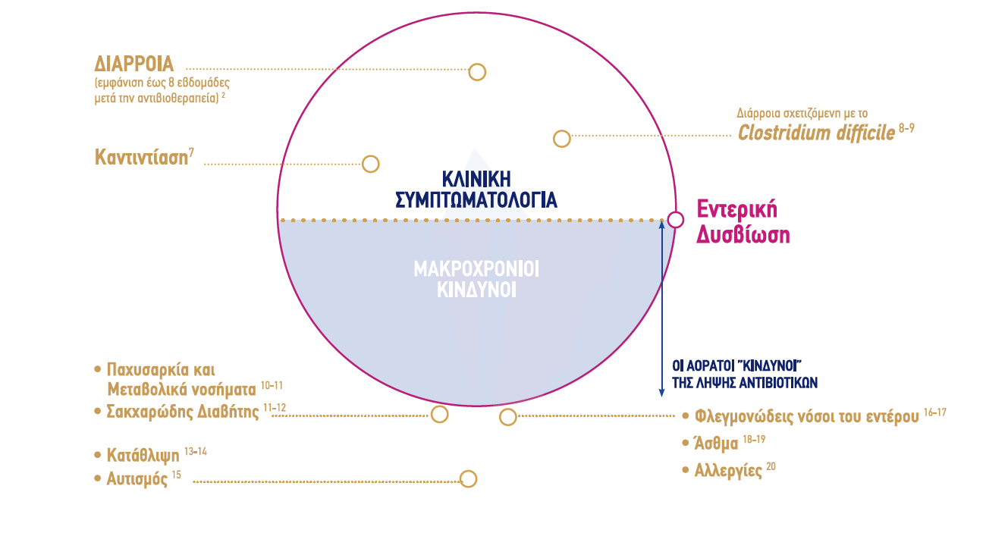

Η εντερική ΔΥΣΒΙΩΣΗ ευνοεί την εμφάνιση ΑΛΛΩΝ ΠΑΘΗΣΕΩΝ
ΚΛΙΝΙΚΗ
ΣΥΜΠΤΩΜΑΤΟΛΟΓΙΑ
ΜΑΚΡΟΧΡΟΝΙΟΙ
ΚΙΝΔΥΝΟΙ

Slide 7
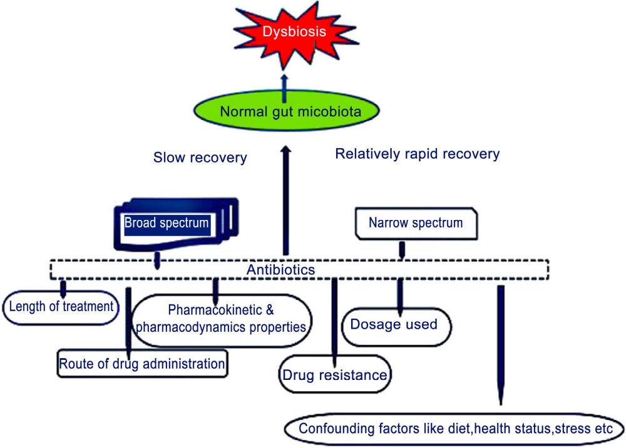

Slide 8
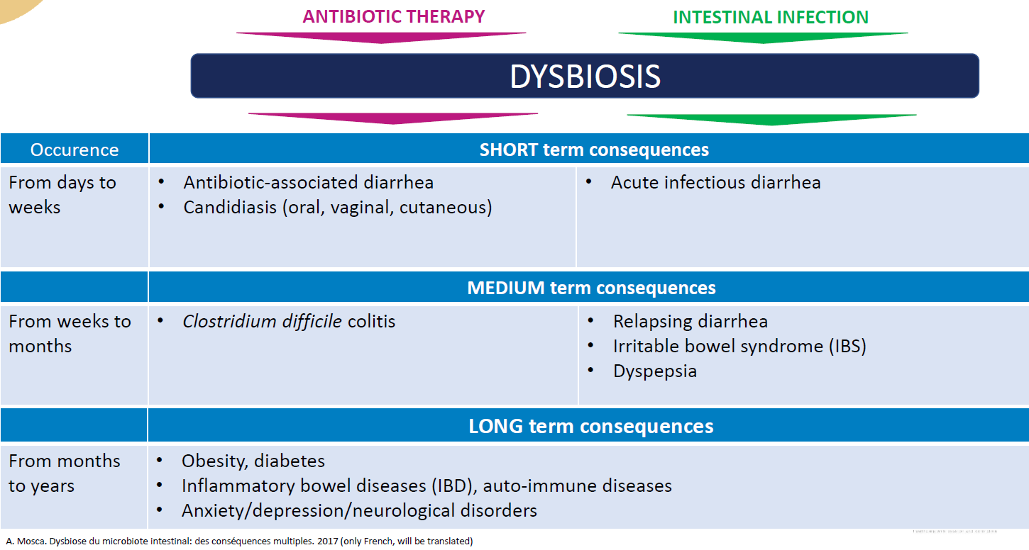
KΥΡΙΕΣ ΣΥΝΕΠΕΙΕΣ ΕΝΤΕΡΙΚΗΣ ΔΥΣΒΙΩΣΗΣ
Notes:
αρκετές έρευνες στο παρελθόν έχουν δείξει ότι τα αντιβιοτικά επηρεάζουν σημαντικά τη σύνθεση του εντερικού μικροβιώματος και τις επιδράσεις που έχει αυτή στην υγεία του ατόμου.

Slide 9
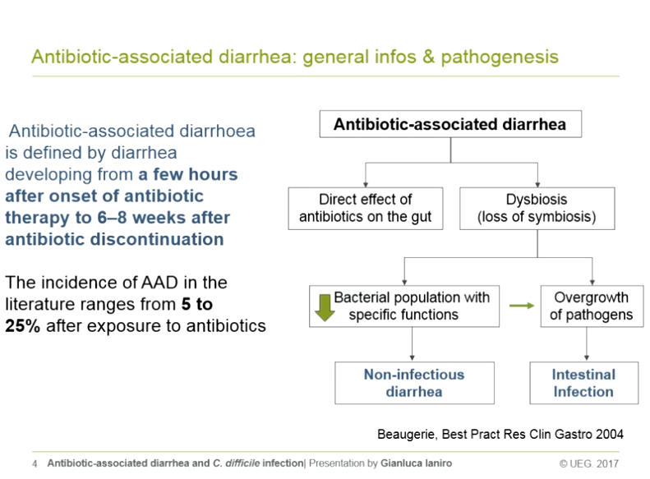
ΔΙΑΡΡΟΙΑ ΑΠΟ ΑΝΤΙΒΙΩΣΗ
έως και 6-8 εβδομάδες μετά την διακοπή της
Η σχετιζόμενη από αντιβιοτικά διάρροια ορίζεται ως η παρουσία διάρροιάς λίγες ώρες μετά την έναρξη της αντιβιοτικής θεραπείας έως και 6-8 εβδομάδες μετά την διακοπή της.

Slide 10
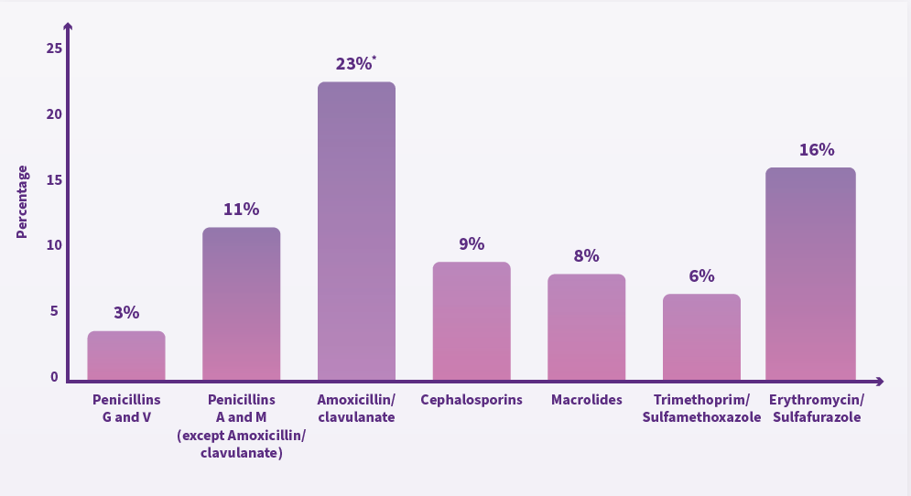
ΔΙΑΡΡΟΙΑ ΑΠΟ ΑΝΤΙΒΙΩΣΗ
Συχνότητα εμφάνισης επεισοδίων διάρροιας ανά δραστική ουσία
Incidence of episodes of diarrhea according to antibiotics prescribed
n = 2/59
n = 24/210*
n = 14/61
n = 12/142
n = 6/75
n = 2/32
n = 11/71
Figure 4. Indidence of episodes of diarrhea according to antibiotics prescribed versus all other antibiotics taken together *p=0,003. Adapted from Turck et al. J Pediatr Gastroenterol Nutr. 2003;37(1):22-26.
* except Amoxicillin / elavulanate

Slide 11
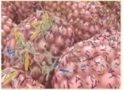
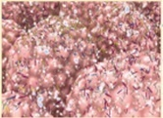
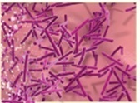

ΔΙΑΡΡΟΙΑ ΑΠΟ ΑΝΤΙΒΙΩΣΗ
Παθολογία
Αντιβιοτικά
Μείωση Λιπαρών οξέων Βραχείας Αλύσου (SCFA)
Αυξημένη ώσμωση
Εντερική Δυσβίωση
Καταστροφή των συνδέσεων στα εντεροκύταρρα
Ισορροπημένη εντερική μικροχλωρίδα
Διαταραχή φυσιολογικής χλωρίδας κατά την έκθεση σε αντιβιοτικά
(Εμφανίζεται σε λευκό)
Διαταραγμένη μικροχλωρίδα και μόλυνση
(π.χ. C. difficile)
Αύξηση φλεγμονής
Διάρροια
Bouhnik Y. Gut Microflora Digestive Physiology And Pathology. Paris; 2009:181-197.
Notes:
Antibiotic – Associated Diarrhea (2)
Antibiotics disturb the equilibrium of intestinal ecosystem leading to proliferation of pathogenic bacteria. C difficile is the most dangerous pathogenic bacteria which can infect an individual. Disruption of the normal microflora and possibly C difficile infection results in a number of changes. There is decrease in the short chain fatty acids, as the intestinal microflora is unable to synthesize short chain fatty acids due to their disruption. Fermentation of carbohydrates does not occur in the lumen, leading to osmotically active carbohydrates in the lumen. C difficile infection results in disruption of the tight junctions and increased inflammation. These pathological changes leads to diarrhea.
Most often, AAD clears up shortly after discontinuing the antibiotic treatment. The diarrhea ranges from mild and self-limiting to severe pseudomembranous colitis, which can be fatal. Colitis (an inflammation of the colon) or pseudomembranous colitis are the more serious complications associated with antibiotic therapy. Both conditions can cause abdominal pain, fever, and bloody diarrhea.
*SCFA (acetate, propionate, butyrate) Roles : Nutrients - Modulators - Regulators
Main energy substrate
Restore aerobic/anaerobic equilibrium
Improve microbiota activity
Improve morphology and function of enterocytes
Reference
Bouhnik Y. Microflora and diarrhoea: Antibiotic-associated diarrhoea. In: Rambaud JC, Buts JP, Corthier G, Flourie B, eds. Gut Microflora Digestive Physiology And Pathology. Paris: John Libbey Eurotext; 2009:181-197.

Slide 12
Αντιμικροβιακά και εντερική μικροχλωρίδα
Metabolites and gut barrier
Health
Antibiotic treatment
Effects of antibiotics on microbiota diversity
Firmicutes ↓
Erysipelotrichia ↓
Deferribacteres ↓
Cyanobacteria ↓
Actinobacteria ↓
Proteobacteria ↑
Verrucomicrobia ↑
Bacteroidetes ↑↓
Tenericutes ↑↓
Cytophaga-Flavobacterium-Bacteriodete (CFB) missing
Antibiotic-resistant bacteria ↑
Mucus thickness ↓
Gut microbiota
SCFAs
ARG
Secretory barrier
Cell apoptosis ↑
Physical barrier
Mucus
Reduction in short chain fatty acids
Disruption of
physical barrier
Disruption of
mucus barrier
Disruption of immunological barrier
Immunological barrier
Goblet cell
AMPs
TJs
Crypt
TJs ↓
Macrophage
Dendritic cell
SCFAs ↓
Paneth Cell
GPR43
Mucus ↓
AMPs ↓
MLCK
IL-17, IL-22↓
Th2
Th1
Treg
Th17
B cell
↑ Th2
↑ Th1
↓ Treg
↓ Th17
TNF-a ↑
IL-5,
IL-13 ↑
IFN-y,
IL-12 ↑
IL-10 ↓
IL-6 ↑
B cell
MCP-1 ↑
IgA ↓
Adapted from: Duan, H., Yu, L., Tian, F., Zhai, Q., Fan, L., & Chen, W. (2020). Antibiotic-induced gut dysbiosis and barrier disruption and the potential protective strategies. Critical Reviews in Food Science and Nutrition, 1-26.

Slide 13
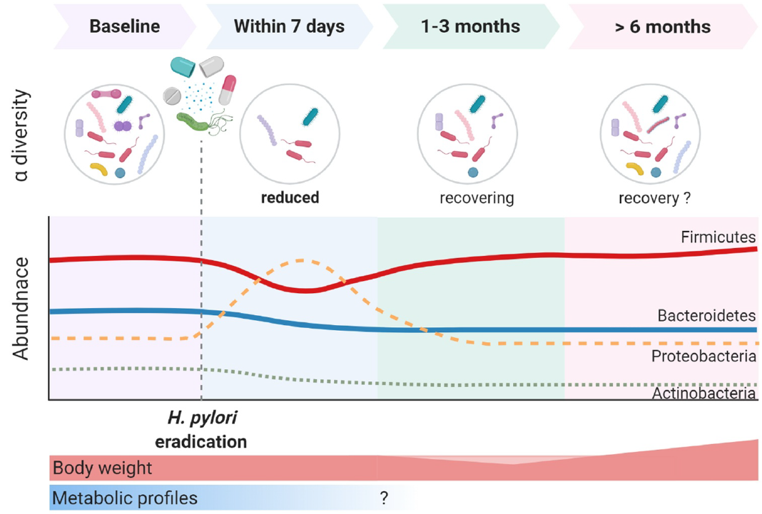
Επιπτώσεις εκρίζωσης H. pylori στην εντερική χλωρίδα
Η βραχύχρονη θεραπεία εκρίζωσης επιφέρει τεράστια προσβολή της μικροβιακής χλωρίδας του στόματος και του εντέρου που διαρκεί για >6 μήνες έως 4 χρόνια
Chen CC, et al. Gut Microbes 2021;13:e1909459

Slide 14
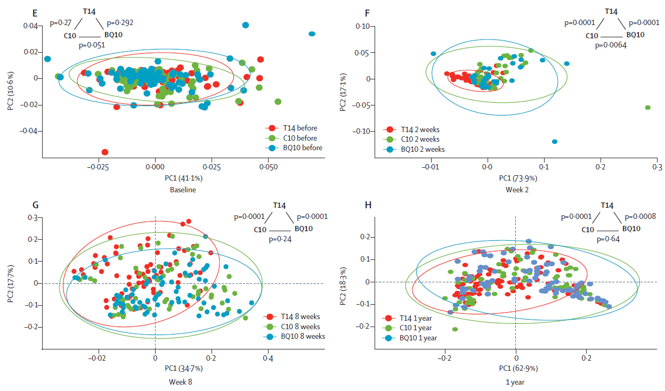
Επίπτωση στην α βιοποικιλότητα με 14ήμερο τριπλό & 10ήμερα CAM και ΒΤΜ
Τα 4πλά σχήματα με μετρονιδαζόλη μείωσαν την α βιοποικιλότητα για >1 χρόνο!
Liou JM, et al. Lancet Infect Dis 2019;19:1109-20.

Slide 15
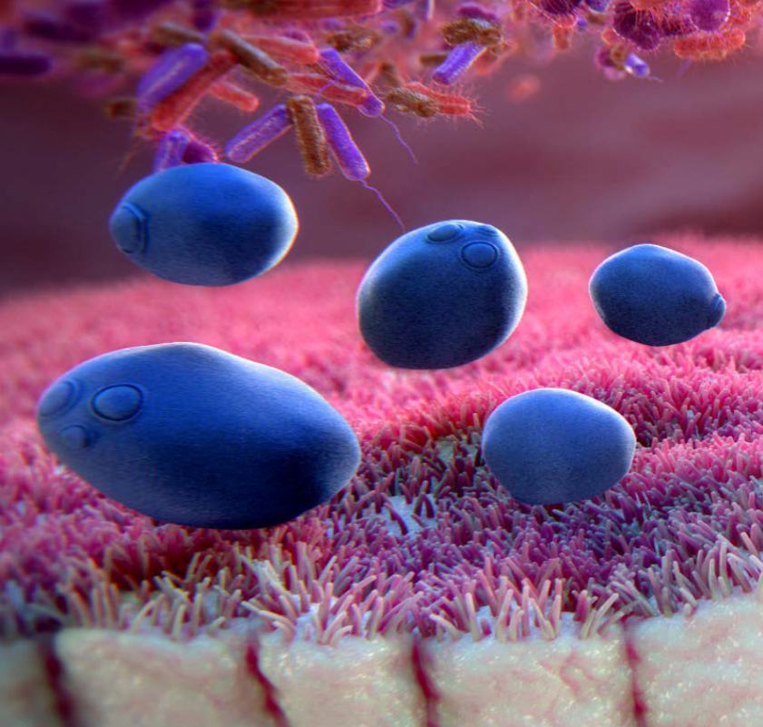
Ορισμος Προβιοτικων
« Ζωντανοί μικροοργανισμοί οι οποίοι όταν χορηγούνται σε επαρκείς ποσότητες βελτιώνουν την υγεία του ξενιστή»
Ζωντανοί μικροοργανισμοί
  Τα Προβιοτικά θα πρέπει να είναι ζωντανοί οργανισμοί
  Η Λυοφιλιοποίηση εξασφαλίζει ότι ο Saccharomyces boulardii CNCM i-745 είναι διαθέσιμος σε ζώσα κατάσταση
Επαρκείς ποσότητες
  Το Προβιοτικό θα πρέπει να είναι διαθέσιμο σε επαρκή ποσότητα
  Η Λυοφίλιοποίηση εξασφαλίζει ότι ο Saccharomyces boulardii CNCM i-745 χορηγείται σε επαρκή ποσότητα
Οφέλη Υγείας
  Τα οφέλη υγείας θα πρέπει να αποδεικνύονται σε κλινικές μελέτες
  Ο Saccharomyces boulardii CNCM i-745 έχει περισσότερες από 100 κλινικές μελέτες
*WHO and FAO (2002), and WGO (2011) Guidelines for the Evaluation of Probiotics in Food
Joint FAO/WHO Working Group Report on Drafting Guidelines for the Evaluation of Probiotics in Food, Canada, 2002.
World gastroenterology practice guideline. Probiotics and Prebiotics. October 2011.
Notes:
15
Τα προβιοτικά είναι ζωντανα μικρόβια που ανευρίσκονται σε πολλά διαφορετικά είδη προϊόντων, συμπεριλαμβανομένων των τροφίμων, φαρμάκων και συμπληρωμάτων διατροφής.
Είναι μια κοινή παρερμηνεία ότι τα προβιοτικά είναι συμπληρώματα διατροφής.
Σύμφωνα με την Παγκόσμια Οργάνωση Υγείας (ΠΟΥ), Οργανισμός Τροφίμων και Γεωργίας (FAO), και της Παγκόσμιας Οργάνωσης Γαστρεντερολογίας (WGO) προβιοτικά είναι «ζωντανοι μικροοργανισμοί οι οποίοι όταν χορηγούνται σε επαρκείς ποσότητες αποφέρουν όφελος για την υγεία στον ξενιστή."
Ο ορισμός αυτός θα μπορούσε να εξηγηθεί ως εξής:
Τα προβιοτικά θα πρέπει να είναι ένας ζωντανός οργανισμός. Η διαδικασία της λυοφιλοποίησης διαβεβαιώνει ότι τα προβιοτικά είναι διαθέσιμα σε ζωντανή μορφή για την παροχή υγείας στον ξενιστή. Αυτό έχει αποδειχθεί σε κλινικές δοκιμές που διεξήχθησαν με την αγορά Sb από Biocodex.
Τα προβιοτικά θα πρέπει να είναι διαθέσιμα σε επαρκή ποσότητα. Η διαδικασία της λυοφιλοποίησης που χρησιμοποιούνται στην κατασκευή Biocodex Sb εξασφαλίζει οτι ο Sb είναι διαθέσιμο σε επαρκή ποσότητα.
το Όφελος στην υγεία των προβιοτικό πρέπει να αποδεικνύεται, όπως φαίνεται σε μελέτες αποτελεσματικότητας και ασφάλειας. Αυτό έχει γίνει με Biocodex Sb σε περισσότερες από 40 κλινικές δοκιμές σε διαφορετικούς τύπους ασθενών διαφορετικών ηλικιακών ομάδων και χαρακτηριστικών.
Παραδείγματα προβιοτικών βακτηρίων περιλαμβάνουν είδη του Lactobacillus και Bifidobacterium που χρησιμοποιούνται πιο συχνά προβιοτικά, και μερικές Ε. coli και των ειδών Bacillus. Το μόνο προβιοτικό ζύμης είναι Sb.
Υπάρχουν σοβαρές ενδείξεις ότι τα προβιοτικά συμβάλλουν στη διατήρηση της υγιούς ισορροπίας της μικροχλωρίδας του πεπτικού μας συστήματος, μας προστατεύουν από εντερικά παθογόνα που προκαλούν γαστρεντερίτιδες και διάρροιες, καταπολεμούν το ελικοβακτηρίδιο του πυλωρού που ευθύνεται για το έλκος του στομάχου, ενισχύουν το ανοσοποιητικό μας σύστημα, μας προστατεύουν από αλλεργίες η έχουν αντικαρκινική δράση.
Reference
Probiotics and Prebiotics. World Gastroenterology Organisation Practice Guideline. May 2008. Available at: http://www.worldgastroenterology.org/assets/downloads/en/pdf/guidelines/19_probiotics_prebiotics.pdf. Accessed June 26,2009
Joint FAO/WHO Working Group Report on Drafting Guidelines for the Evaluation of Probiotics in Food, Canada, 2002.

Slide 16
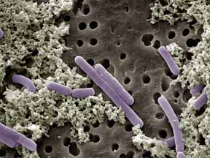
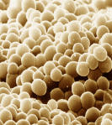
κατηγοριεσ Προβιοτικων
Προβιοτικά Βακτήρια
2
Μη βακτηριακά προβιοτικά
Ο Saccharomyces boulardii CNCM i-745 είναι το ΜΟΝΑΔΙΚΟ ΠΡΟΒΙΟΤΙΚΟ ΣΤΗΝ ΚΑΤΗΓΟΡΙΑ ΤΟΥ
Vandenplas Y, et al. SA J Child Health. 2007;1(3):116-119.

Slide 17
ΣΥΓΚΡΙΣΗ ΒΑΚΤΗΡΙΩΝ ΚΑΙ ΖΥΜΩΝ
 | Bacteria | Yeast
Παρουσία στην ανθρώπινη χλωρίδα | 99% | < 1%
Συνθήκες ανάπτυξης | pH 6.5 - 7.5 | pH 4.5 - 6.5
Μέγεθος κυττάρου | 1 μm | 10 μm
Κυτταρικό Τοίχωμα | Peptidoglycan, LPS… | Μαννόζη
Μεταφορά γενετικού υλικού | NAI | OXI
Γενετικώς ανθεκτικά στα αντιβιοτικά | OXI | NAI
Δράση στο ανοσοποιητικό σύστημα | Περιορισμένη | Διεγείρει το ανοσοποιητικό σύστημα
Μόνο προσωρινός αποικισμός
Επιβιώνει στις συνθήκες του γαστρικού περιβάλλοντος.
Μεγαλύτερη προστασία του εντερικού τοιχώματος εξαιτίας της μεγαλύτερης επιφάνειας στην οποία μπορούν να προσκολληθούν τα παθογόνα
Φυσικές ιδιότητες συγκόλλησης με παθογόνα
Κανένας κίνδυνος μεταφοράς της ανθεκτικότητας στα αντιβιοτικά
Μπορεί να χορηγηθεί μαζί / ταυτόχρονα με αντιβιοτικά
Συμβάλλει στην καταπολέμηση των λοιμώξεων με την τόνωση του ανοσοποιητικού συστήματος
Adapted from Czerucka D. Alimentary Pharmacology & Therapeutics. 2007;26:767–778
Notes:
Ο Saccharomyces boulardii (CNCMI-745) απουσιάζει από το φυσικό μικροβίωμα του εντέρου. Η από του στόματος χορήγηση εξασφαλίζει ικανοποιητικές συγκεντρώσεις στο κόλον εντός 3 ημερών και καθαρίζεται από τα κόπρανα 2-5 ημέρες μετά την διακοπή8. Συγκριτικά με βακτηριακά προβιοτικά, τα σκευάσματα του ζυμομύκητα Saccharomyces boulardii (CNCMI-745) παρουσιάζουν τα ακόλουθα πλεονεκτήματα:
• Καλύτερη επιβίωση στη φυσιολογική θερμοκρασία του ανθρώπινου σώματος (37 οC) καθώς ο S. Boulardii αναπτύσσεται άριστα σε αυτή τη θερμοκρασία,
• Μεγάλη ανθεκτικότητα σε όξινο pH,κατ’ επέκταση δε αλλοιώνονται από τις γαστρικές και χολικές εκκρίσεις11.
• Περιέχουν μόνο ένα είδος μικροοργανισμού με δραστικότητα εξίσου καλή ή και καλύτερη από συνδυασμό περισσοτέρων μικροοργανισμών30
• Ανθίστανται στα ευρέως χρησιμοποιούμενα αντιβιοτικά λόγω της μυκητιασικής τους φύσης 7
• Δεν ανταλλάσσουν DNA οπότε και αποφεύγεται η δημιουργία ανθεκτικών γονίδιων με βακτήρια5.
• Με τη χρήση ενός μόνο στελέχους αποφεύγεται ο ανταγωνισμός μεταξύ των διαφορετικών μικροοργανισμών όταν συνδυάζονται περισσότερα από δύο είδη
• Το λυοφιλιζόμενο κλάσμα του S. Boulardii CNCMI-715 είναι σαφώς ανώτερο των παρασκευαζόμενων σε ξηρά θερμότητα με αναζωογονητική ταχύτητα και αύξηση1.

Slide 18
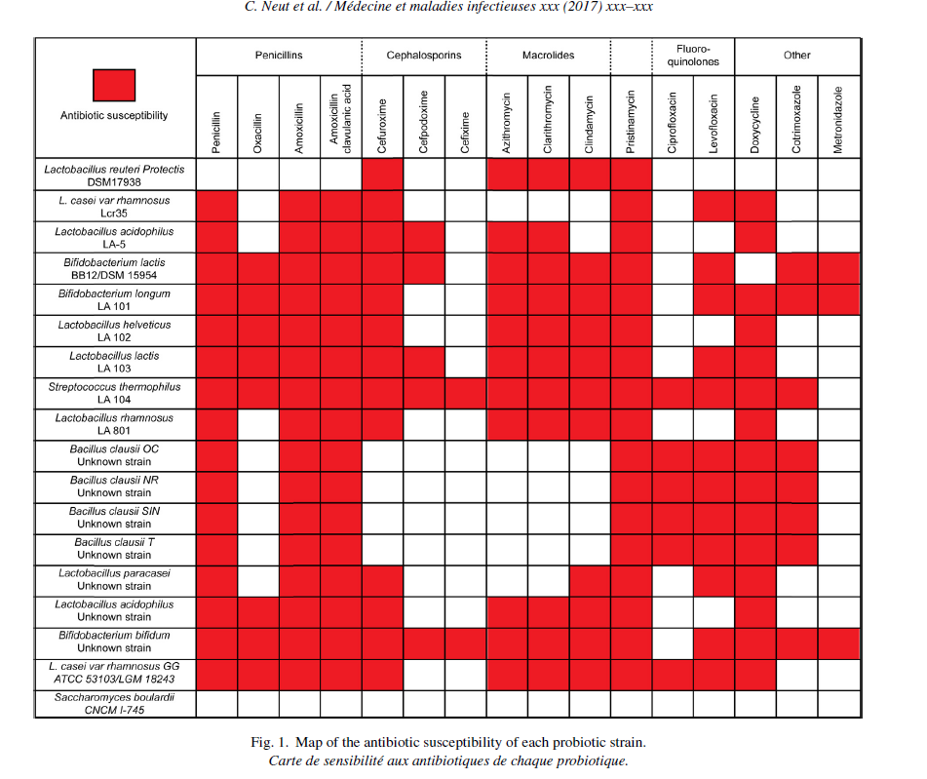

S.boulardii CNCM I-745 το ΜΟΝΟ προβιοτικό στέλεχος ανθεκτικό στα αντιβιοτικά
Ο S.boulardii CNCM I-745 από τη φύση του ως ζυμομύκητας, είναι το μόνο προβιοτικό στέλεχος που δεν είναι ευαίσθητο στα αντιβιοτικά που χρησιμοποιούνται συνήθως
μπορεί να ληφθεί ταυτόχρονα με τα αντιβιοτικά για καλύτερη
συμμόρφωση 1

Slide 19
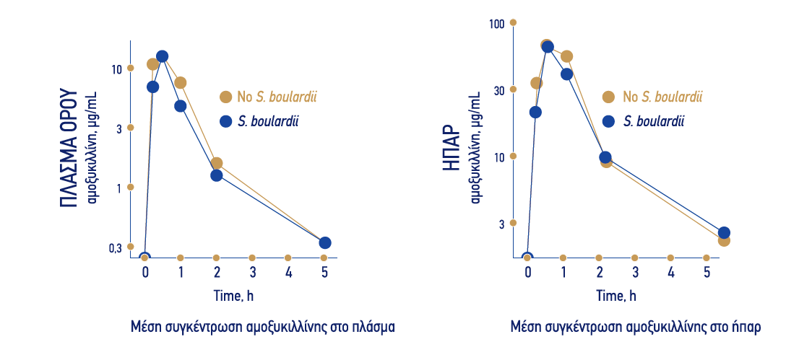
Η συγχορήγηση S. boulardii CNCM I-745 με αντιβιοτικά, δεν μεταβάλλει την αποτελεσματικότητά τους

Slide 20
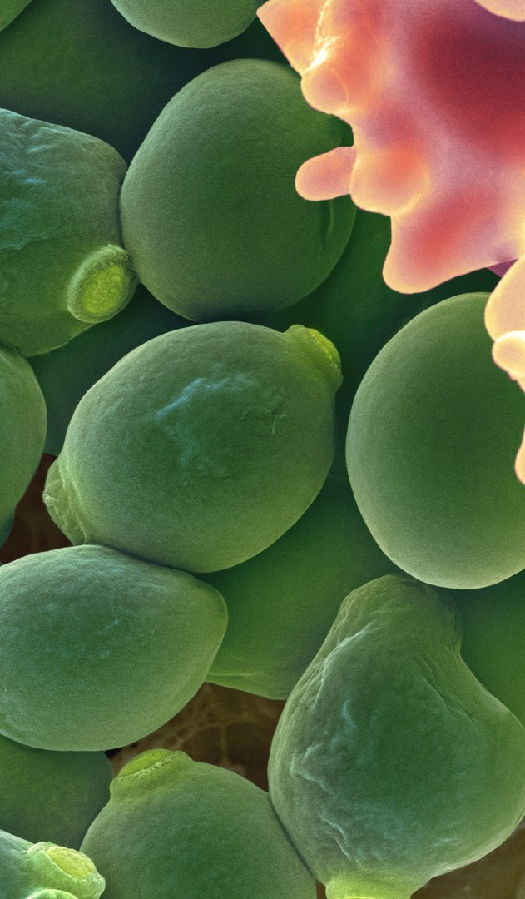

ΠΡΟΛΗΨΗ ΤΗΣ ΔΥΣΒΙΩΣΗΣ ΠΡΟΚΑΛΟΥΜΕΝΗ ΑΠΟ ΑΝΤΙΒΙΟΤΙΚΗ ΘΕΡΑΠΕΙΑ
S. boulardii CNCM I-745
Μύκητας – Σακχαρομύκητας :
  Ανθεκτικός στις ATB -> μπορεί να χορηγηθεί την ίδια χρονική στιγμή ( ταυτόχρονη συγχορήγηση) με την ΑΤΒ
  Kανένα ρίσκο ανταλλαγής γονιδίων ανθεκτικότητας σε αντιβιοτικά (δεν γίνεται ανταλλαγή γενετικού υλικού, επομένως και γονιδίων ανθεκτικότητας σε αντιβιοτικά, με βακτήρια)
Αποτελεσματικότητα
Ασφάλεια
Notes:
No risk of transmission of ATB resistance genes (no exchange of DNA and resistance genes with bacteria)
BEST OPTION TO PREVENT DYSBIOSIS DUE TO ATB INTAKE

Slide 21
Μηχανισμός Δράσης S. boulardii CNCM I-745

Slide 22
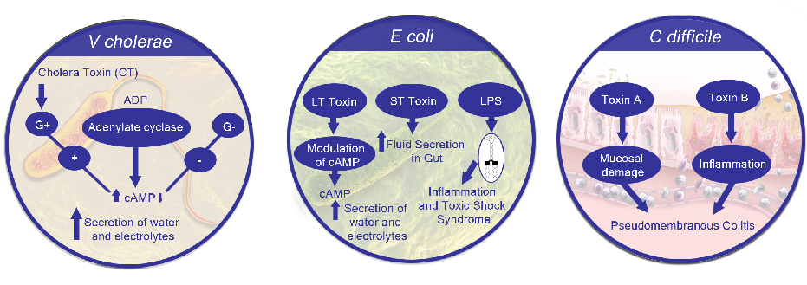
Αντι τοξινική δράση του S. boulardii CNCM I-745 μειώνει την έκκριση ύδατος που προκαλείται από τις τοξίνες
O Saccharomyces boulardii
απελευθερώνει
120 kDa protein¹
63 kDa protein
phosphatase²
54 kDa protease³
-
-
-
Saccharomyces boulardii: Toxin induced secretion of water
LT: Labile toxin, ST: Stable toxin
LPS: Lipopolysaccharide cAMP: cyclic Adenosine monophosphate ADP: Adenosine diphosphate
1. Czerucka D et al. Gastroenterology 1994;106(1):65-72. 2. Buts JP et al. Pediatric Research. 2006;60(1):24-29.
3. Castagliuolo I, et al. Infection And Immunity. 1999;67(1):302–307,
Notes:
22
Μέσα στον εντερικό αυλό, ο Saccharomyces boulardii έχει τις ακόλουθες επιδράσεις::
Antitoxinic effect Antimicrobial effect Modulation of intestinal flora, and Metabolic activity.
Ας συζητήσουμε πρώτα το αντι τοξινική δραση του Saccharomyces boulardii.
Το αποτέλεσμα αυτό έχει αποδειχθεί έναντι 3 παθογόνων παραγόντων που σχετίζονται με τις τοξίνες που προκαλούν διάρροια, και συγκεκριμένα εναντία : Δονάκιο της Χολέρα , Clostridium difficile, και Escherichia coli
1)Το πρώτο είναι η επίδραση του SB κατά της τοξίνης της χολέρας. Η μεταφορά Νερου και ηλεκτρολυτων στα εντεροκύταρα εν μέρει ρυθμίζεται από την κυκλική μονοφωσφορική αδενοσίνη (AMP). Το Κυκλικό AMP είναι αποτελέσματα του μεταβολισμόu της διφωσφορικής αδενοσίνης (ADP), λόγω ενός ενζύμου, αδενυλικής κυκλάσης. Το ένζυμο αυτό είναι συνδεδεμένο με μια πρωτεΐνη (πρωτεΐνη G), η οποία έχει ανασταλτικό μέρος (G-) και ένα άλλο μέρος διεγερτικό (G +).Η τοξίνη της Χολέρας δρα από την πλευρά της διεγείροντας και αυξάνοντας την έκκριση του νερού
Ο Saccharomyces boulardii εκκρίνει μια πρωτεΐνη μοριακου βάρους περίπου 120 kDa. Αυτή η πρωτεΐνη εξουδετερώνει τα αποτελέσματα της τοξίνης της χολέρας
Έτσι ο Saccharomyces boulardii προκαλεί μείωση των επιπέδων cAMP και μειώνει την τοξίνη της χολέρας που προκαλεί την έκκριση νερόυ και ηλεκτρολυτών στα εντεροκύτταρα. Ο Saccharomyces boulardii εξουδετερώνει με αυτό τον τρόπο, τα αποτελέσματα της τοξίνης της χολέρας.
2^{ον} έχουμε το αποτέλεσμα του Saccharomyces boulardii κατά του λιποπολυσακχαρίτη E coli. Ο Saccharomyces boulardii εκκρίνει μια πρωτεΐνη φωσφατάσης, μοριακού βάρους 63 kDa. Αυτή η πρωτεΐνη φωσφατάση δραστηριοποιείται σε ένα ευρύ φάσμα pH, που κυμαίνεται από 2 έως 10 pH , με μέγιστη δραστηριότητα pH 4. Έτσι ο Saccharomyces boulardii είναι σε θέση να αποφωσφορυλίωσει αυτές τις ενδοτοξίνες, όπως ο λιποπολυσακχαρίτης E coli και είναι σε θέση να αδρανοποιήσει εν μέρει τα κυτταροτοξικά αποτελέσματα."
3) Αντι τοξινικό αποτέλεσμα θεωρείται επίσης κατά των τοξίνων Α και Β του Clostridium difficile. Ο Saccharomyces boulardii απελευθερώνει μια πρωτεάση μοριακού βάρους 54 kDa. Αυτή έχει ενζυμική δραστηριότητα κατά των δύο τοξίνων Α και Β του C difficile. Επιπλέον, περιορίζει τις δυνατότητες, των τοξίνων Α και Β, να προσκολλώνται στα ανθρώπινα κύτταρα και ως εκ τούτου αναστέλλει τα αποτελέσματα των τοξινών Α και Β για τα ανθρώπινα επιθηλιακά κύτταρα του παχέους εντέρου.
Ως αποτέλεσμα της Αντι τοξινικής δράσης, ο Saccharomyces boulardii μειώνει την έκκριση στον εντερικό που προκαλείται απο τις τοξίνες. Έχοντας έτσι αντιδιαρροικό αποτέλεσμα."
Luminal Action: Antitoxinic Effect
Within the intestinal lumen, Saccharomyces boulardii has the following effects:
Antitoxinic effect
Antimicrobial effect
Modulation of intestinal flora, and
Metabolic activity.
Let us first discuss the antitoxinic effect of Saccharomyces boulardii.
This effect has been demonstrated against 3 major pathogens that are associated with toxin-induced diarrhea, namely against Vibrio cholerae, Clostridium difficile, and Escherichia coli.
The first is Saccharomyces boulardii’s effect against cholera toxin. Water and electrolyte transport in the enterocyte is partially regulated by cyclic adenosine monophosphate (cAMP). Cyclic AMP results from the metabolism of adenosine diphosphate (ADP), by virtue of an enzyme, adenylate cyclase. This enzyme is paired with a protein (protein G) which has an inhibitory part (G-) and another stimulant part (G+). Cholera toxin acts on the stimulant part and increases water secretion.
Saccharomyces boulardii secretes a protein with a molecular weight of about 120 kDa. This protein may stimulate the inhibitory part of protein G, that is negatively coupled to adenylate cyclase. Thus Saccharomyces boulardii causes a decrease in cAMP levels and decreases cholera toxin-induced water and electrolyte secretion in intestinal cells. Saccharomyces boulardii thus neutralizes the effects of cholera toxin. Similar results have been obtained with the thermolabile toxin of E coli.
And second, we have the effect of Saccharomyces boulardii against E coli lipopolysaccharide. Saccharomyces boulardii secretes a protein phosphatase, of molecular weight 63 kDa. This protein phosphatase is active in a wide range of pH, ranging from pH 2 to pH 10, with peak activity at pH 4. Thus Saccharomyces boulardii is able to dephosphorylate endotoxins such as E coli lipopolysaccharide and is able to partially inactivate its cytotoxic effects.
Antitoxinic effect is also seen against Clostridium difficile toxins A and B. Saccharomyces boulardii releases a protease of molecular weight 54 kda. This possesses enzymatic activity against both toxins A and B of C difficile. Further, it diminishes the ability of toxins A and B to bind to human colonic brush border cells, and thus inhibits the effects of toxins A and B on human colonic epithelial cells.
As a result of the antitoxinic effect, Saccharomyces boulardii decreases toxin-induced water secretion in the intestinal lumen. It thus has an antidiarrheal effect.
Reference
Czerucka D, Roux I, Rampal P. Saccharomyces boulardii inhibits secretagogue-mediated adenosine 3',5'-cyclic monophosphate induction in intestinal cells.Gastroenterology. Jan 1994;106(1):65-72
Buts JP, Dekeyser N, Stilmant C, et al. Saccharomyces boulardii produces in rat small intestine a novel protein phosphatase that inhibits Escherichia coli endotoxin by dephosphorylation. Pediatric Research. July 2006;60(1):24-29.
Castagliuolo I, Riegler MF, Valenick L, et al. Saccharomyces boulardii protease inhibits the effects of Clostridium difficile toxins A and B in human colonic mucosa. Infection And Immunity. Jan 1999;67(1):302–307.

Slide 23


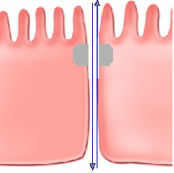
Διατήρηση των συνδέσεων
Σκοπός: | Να διερευνηθεί in vitro η επίδραση του S. boulardii CNCM I-745 κατά της μόλυνσης από εντεροαιμορραγική Escherichia coli χρησιμοποιώντας τη κυτταρική σειρά T84 που προέρχεται από καρκίνωμα παχέος εντέρου.
Αποτελέσματα: | Ο S. boulardii CNCM I-745 μείωσε τη διαπερατότητα των κυττάρων με E coli
INTESTINAL LUMEN
INTESTINAL LUMEN
TJ = σύνδεση
Sb
TJ
MLCK
-
MLC
pMLC
MLC: Myosin light chain, TJ: Tight junction,
MLCK: Myosin Light Chain Kinase, pMLC: phosphorylated MLC
Dahan S et al. Infection and Immunity 2003;71(2):766-773
Notes:
Interference with Signaling Pathways in T84 Cells Induced by EHEC. Dahan S, et al Study
Σφιχτά συνδέσεις είναι δομές που εξασφαλίζουν τη συνοχή του ακραίου τμήματος των κυττάρων. Μια από τις πρωτεΐνες που αποτελούν μέρος αυτών σφιχτών συνδέσεων είναι η ελαφριά αλυσίδα μυοσίνης (MLC). Παρουσία παθογόνου παράγοντα (π.χ., εντεροαιμορραγική coli E - EHEC) το οποίο οδηγεί σε φωσφορυλίωση αυτής της πρωτεΐνης, με αποτέλεσμα τη διάσπασή. Η συνέπεια είναι το άνοιγμα των σφιχτών συνδέσεων και μειωμένη αντίσταση των κυττάρων στην κυκλοφορία του παθογόνου.
Σκοπός της μελετης
Ο σκοπός της παρούσας μελέτης ήταν να διερευνήθει in vitro η επίδραση του Sb κατά μόλυνση EHEC χρησιμοποιώντας την κυτταρική σειρά T84 που προέρχεται από ένα καρκίνωμα του παχέος εντέρου.
αποτελέσματα
ο Sb μείωσε την διαπερατότητα των κυττάρων στην E coli, αναστέλλοντας την κατανομή της ελαφριάς αλυσίδας της μυοσίνης (MLC). ο Sb παράγει μια ουσία η οποία είναι σε θέση να μπλοκάρει το ένζυμο που ευθύνεται για την καταστροφή των σφιχτών συνδεσεων. Ως εκ τούτου ο Ε coli E δεν μπορεί να διεισδύσει μέσα στα εντερικά κύτταρα.
Σε ένα δεύτερο τμήμα αυτής της δουλειάς, η ομάδα έδειξε την αντιφλεγμονώδη ρόλο του Sb. Αυτός ο ρόλος και οι λεπτομέρειες της μελέτης περιγράφονται στο διαφάνειες που περιγράφει αντιφλεγμονώδη δράση.
συμπέρασμα
Η Αντιμικροβιακή δράση του SB είναι ευερηετικη στη θεραπεία των λοιμώξεων από εντεροαιμορραγική Escherichia coli , τα οποία προκαλούν οξεία βακτηριακή διάρροια και αιμορραγική κολίτιδα.
Συμπέρασμα μελέτης
Η αντιμικροβιακή δράση του SB δρα ευεργετικά στη θεραπεία των λοιμώξεων από εντεροαιμορραγική Escherichia coli , οι οποίες προκαλούν οξεία βακτηριακή διάρροια και αιμορραγική κολίτιδα. Ο Sb μείωσε την διαπερατότητα των κυττάρων στην E coli καθώς ο Sb παράγει μια ουσία η οποία είναι σε θέση να μπλοκάρει το ένζυμο που ευθύνεται για την καταστροφή των συνδεσεων.
Dahan S, Dalmasso G, Imbert V, et al. Saccharomyces boulardii interferes with enterohemorrhagic Escherichia coli-induced signaling pathways in T84 cells. Infection And Immunity. 2003;71(2):766-773.

Slide 24
Ο S. boulardii CNCM I-745 αυξάνει τα Λιπαρά οξέα βραχείας αλύσου (SCFAs)
Σκοπός: | Να διερευνηθούν αλλαγές στην εντερική χλωρίδα, καθώς και αλλαγές στα επίπεδα των SCFAs και κυτταρικών λιπαρών οξέων μετά από χορήγηση S. boulardii CNCM I-745 σε 15 υγιείς εθελοντές και σε 10 ασθενείς με εντερική διατροφή
Αποτελέσματα: | Ο S. boulardii CNCM I-745 αύξησε τα SCFAs.
mmol/kg⁻¹ feces
mmol/kg⁻¹ feces
mmol/kg⁻¹ feces
*
p = 0.02
*
p = 0.04
150
*
30
30
*
25
*
p = 0.004
25
100
20
20
*
15
15
20.9
26.2
107
150
50
10
16
10
5
10
5
0
0
0
Total short
chain fatty acids
Butyric acid
Propionic acid
After treatment
Before treatment
Girard-Pipau F et al. Microbial Ecology In Health And Disease. 2002;14:220-227
Η από του στόματος χορήγηση του S. boulardii οδηγεί σε σημαντική αύξηση της συνολικής ποσότητας των λιπαρών οξέων βραχείας αλύσου.
Notes:
Η από του στόματος χορήγηση του S. boulardii οδηγεί σε σημαντική αύξηση της συνολικής ποσότητας των λιπαρών οξέων βραχείας αλύσου. Η αύξηση των λιπαρών οξέων βραχείας αλύσου ευνοεί τη μορφολογία και τη δραστηριότητα του εντέρου
Ο Saccharomyces boulardii (CNCMI-745) αποκαθιστά τα φυσιολογικά επίπεδα των βραχείας αλύσου λιπαρών οξέων του κόλου (SCFAs) και αυτό σχετίζεται με την πρόληψη της διάρροιας από αντιβιοτικά. Όταν ο Saccharomyces boulardii χορηγείται σε ασθενείς που λαμβάνουν αντιβιοτικά και έχουν διάρροια, το φυσιολογικό μικροβίωμα αποκαθίσταται ταχέως.
Effect of Sb on Intestinal Microflora and SCFA in Enteral Nutrition Patients. Girard-Pipau F, et al Study
Aim
The aim of this study was to investigate whether there were significant changes to intestinal flora, and levels of short chain fatty acids (SCFA) and cellular fatty acids following oral administration of Sb to healthy volunteers and to patients with enteral nutrition.
Methodology
The study involved 10 patients with enteral nutrition and 15 healthy volunteers. Patients and volunteers received Sb 1 g/day for 6 consecutive days.
Results
Note that the slide represents the tube fed patient group
After treatment with Sb, there was an increase in the total amount of SCFA for the patients with enteral nutrition (150.2 vs 107.5 mmol kg⁻ ¹ of feces (p=.02) and no increase for the control. Increase in the levels of butyric acid and propionic acid were also reported in enteral nutrition patients who received Sb. No change was seen in the control group.
Conclusion
Enteral or parenteral nutrition causes intestinal changes, especially changes in the microflora. This finding could explain the occurrence of diarrheal diseases during enteral nutrition.
Sb treatment leads to a significant drop of gram-positive anaerobes (Clostridia).
Sb also leads to a significant increase of the total amount of the SCFAs. The increase could explain the antidiarrheal effect of Sb and its effect on the microflora.
Sb’s metabolic activity may thus be beneficial in diarrhea caused by infectious agents, and diarrhea of non-infective etiologies (eg. inflammatory bowel disease, chronic idiopathic diarrhea). Other probiotics such as Lactobacillus have not demonstrated such effect as they do not contain short chain fatty acids as part of their structure.
Reference
Girard-Pipau F, Pompei A, Schneider S, et al. Intestinal Microflora, Short Chain and Cellular Fatty Acids, Influence of a Probiotic Saccharomyces boulardii. Microbial Ecology In Health And Disease. 2002;14:220-227.

Slide 25
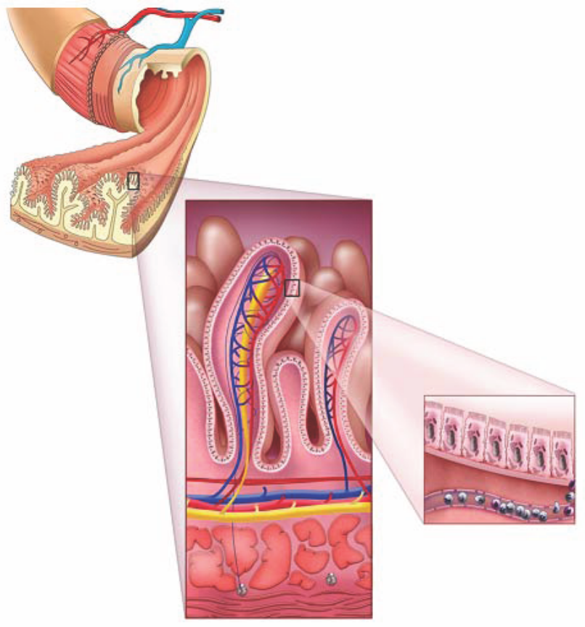
Η δράση των Πολυαμινών
Ο S. boulardii CNCM I-745 στη θεραπεία των συμπτωμάτων της ιογενούς διάρροιας
Ο SB έχει την ικανότητα να συνθέτει πολυαμίνες
Ο S. boulardii CNCM I-745 αυξάνει σημαντικά την απελευθέρωση των πολυαμινών στο νηστιδικό βλεννογόνο (σπερμίνη & σπερμιδίνη), οι οποίες ασκούν τροφικές ιδιότητες και ενισχύουν την ενζυμική δραστηριότητα
Ο S. boulardii CNCM I-745 αυξάνει τα επίπεδα των πολυαμινών, ευνοώντας έτσι την ωρίμανση των εντεροκυττάρων, και αυξάνοντας έτσι την παραγωγή των δισακχαριδασών
J.P. BUTS & al. - Pediatric Research, 1994
Notes:
The Polyamines Effect
The findings by Buts et al have significant clinical implications, owing to the various physiologic actions attributed to polyamines, such as cell maturation, enzyme expression, membrane transport and epithelial cell renewal.
The study by Buts et al (1994) showed that Sb significantly increases the release of polyamines in the jejunal mucosa, which exert trophic effects and step up the enzymatic activity. The increase in polyamine levels favors enterocyte maturation, and thus increases disaccharidase production. Sb thus helps in curing the symptoms of viral diarrhea.
Αυτές οι ουσίες είναι ουσιαστικές για την ανάπτυξη και διαφοροποίηση των κυττάρων και η ενδοκυττάρια συγκέντρωση τους αυξάνει κατά τη διάρκεια περιόδων γρήγορου πολλαπλασιασμού κυττάρων [18, 19]. Το ανθρώπινο γάλα περιέχει περίπου 10 φορές περισσότερες πολυαμίνες απότι η φόρμουλα που χορηγήθηκε στα βρέφη (μέχρι 1500 nmol/l) [5]. Μελέτες σε ζώα έχουν δείξει ότι οι πολυαμίνες που υπάρχουν στον γαστρεντερικό αυλό ασκούν άμεσες τροφικές επιδράσεις σε ανώριμα εντερικά κύτταρα που οδηγούν σε αυξημένη έκφραση ενζύμων, σύνθεση DNA και μειωμένη διαπερατότητα βλεννογόνου σε μακρομόρια [43].

Slide 26
Επίδραση του S. boulardii CNCM I-745 στην εκκριτική IgA και στην εκκριτική συνιστώσα των ανοσοσφαιρινών
Αξιολόγηση ανοσοποιητικής απόκρισης της πεπτικής οδού παρουσία του Saccharomyces boulardii, προκειμένου να μελετηθεί η προστατευτική επίδρασή του κατά τη διάρκεια εντερικής λοίμωξης
Secretory component
(µg/g mucosa)
Secretory IgA
(ng/mg protein)
20
500
+ 48.7%
400
+ 56.9%
**
** p < 0.01
15
* p < 0.05
*
300
10
200
5
100
0
0
εντερικό βλεννογόνο
δωδεκαδακτυλικό υγρό
Control (n=16)
 | Η θεραπεία με S. boulardii CNCM I-745 , παρουσίασε αύξηση και στα δύο: εκκριτικό συστατικό (48.7%) και στην εκκριτική συνιστώσα των ανοσοσφαιρίνων IgA (56.9%) στον εντερικό βλεννογόνο και στο δωδεκαδακτυλικό υγρό.
S. boulardii (n=15)
Buts JP et al. Digestive Diseases And Sciences. 1990;35(2):251-256
Notes:
ΣΥΜΠΕΡΑΣΜΑ: Ξέρουμε ότι οι ανοσοσφαιρινες IgAs είναι η πρώτη γραμμή άμυνας ενάντια στις λοιμώξεις της πεπτικής οδού. Το κύριο σημείο σε αυτήν την μελέτη είναι ότι: Η θεραπεία με S. boulardii CNCM I-745 σε ζώα προκαλεί μια σημαντική αύξηση στη συγκέντρωση της ανοσοσφαιρινης IgAs και σε άλλες ανοσοσφαιρίνες στο λεπτό έντερο και μπορεί να αποδειχτεί ότι ασκεί προστατευτική επίδραση ενάντια σε λοιμώξεις εντερικής προέλευσης.
Διέγερση της εκκριτικής Iga και του εκκριτικού συστατικού των ανοσοσφαιρινών στο λεπτό έντερο ποντίκων που θεραπεύτηκαν με S. boulardii. DIGESTIVE DISEASES AND SCIENCES, 1990;35(2):251-256. J.P. BUTS.
ΠΕΡΙΓΡΑΦΗ ΤΗΣ ΜΕΛΕΤΗΣ
ΑΡΧΗ: Να αξιολογηθεί η ανοσοποιητική απόκριση της πεπτικής οδού παρουσία του Saccharomyces boulardii, προκειμένου να μελετηθεί η προστατευτική επίδρασή του κατά τη διάρκεια εντερικής λοίμωξης.
ΜΕΘΟΔΟΛΟΓΙΑ: Αξιολόγηση της συγκέντρωσης του εκκριτικού συστατικού και των IgAs: στα κύτταρα της κρύπτης, στο δωδεκαδακτυλικό υγρό και στο νηστιδικό υγρό.
ΑΠΟΤΕΛΕΣΜΑΤΑ
α/ Μια στατιστικά σημαντική αύξηση (P < 0.05) εμφανίζεται στη συγκέντρωση του εκκριτικού συστατικού στα κρυφά κύτταρα (+ 48.5%).
β/ Μια στατιστικά σημαντική αύξηση (P < 0.01) εμφανίζεται στη συγκέντρωση του εκκριτικού συστατικού στο δωδεκαδακτυλικό υγρό (+ 62.8%).
γ/ Μια στατιστικά σημαντική αύξηση (P < 0.05) εμφανίζεται στη συγκέντρωση του εκκριτικού συστατικού στο νηστιδικό υγρό (+ 48.7%).
δ/ Μια στατιστικά σημαντική αύξηση εμφανίζεται στη μέση συγκέντρωση των IgAs στην ομάδα θεραπείας (+ 56.9%) (P < 0.01).
ΣΥΜΠΕΡΑΣΜΑ: Ξέρουμε ότι οι IgAs είναι η πρώτη γραμμή άμυνας ενάντια στη λοίμωξη της πεπτικής οδού.
Το κύριο σημείο σε αυτήν την μελέτη είναι ότι: Η από του στόματος θεραπεία με S. β. σε ζώα προκαλεί μια σημαντική αύξηση στη συγκέντρωση του εκκριτικού συστατικού και της IgAs στο λεπτό έντερο και μπορεί να αποδειχτεί ότι ασκεί μια προ
Έχει αποδειχθεί ότι οι ανοσοσφαιρίνες Α (IgA), που χρησιμεύουν στη ρύθμιση και στη διατήρηση της ανοσοποιητικής ομοιόστασης της μεμβράνης του εντερικού βλεννογόνου, έχουν:
αντιιική ιδιότητα ακόμα και με την απουσία συμπληρώματος
αντιβακτηριακή ιδιότητα
δρούν στη συγκρότηση – σύνθεση του ινιδικού της βλέννας
λειτουργούν στον «ανοσοποιητικό αποκλεισμό»
ενεργοποιούν τα εντερικά ένζυμα
στατευτική επίδραση ενάντια σε λοιμώξεις εντερικής προέλευσης.

Slide 27
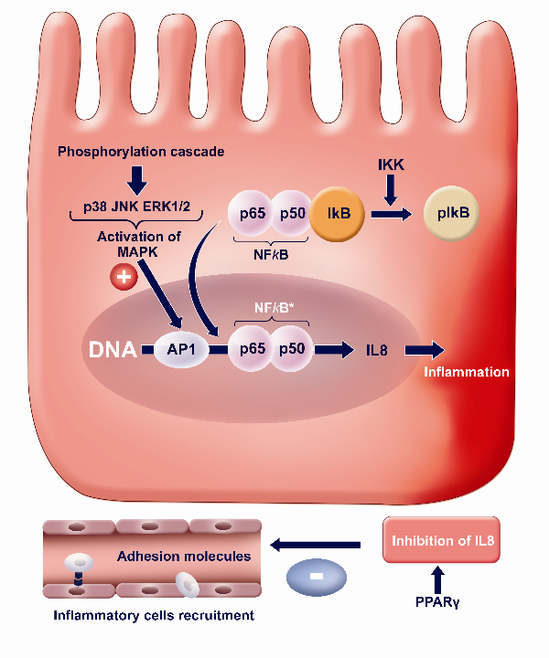
S. boulardii CNCM I-745 και Αντιφλεγμονώδης δράση
Η καταστολή των δύο φλεγμονωδών οδών από τον S. boulardii CNCM I-745 αποτελεί την κύρια αντιφλεγμονώδη δράση του
(Dahan, 2003).
Sb
Chen X et al. 2006.
Inhibition of JNK, ERK
Sb
Sougioultzis S et al. 2006. Soluble Antiinflammatory Factor
Sb
Dahan S et al. 2003. EHEC
JNK, ERK
Sb
Lee et al. 2008. PPAR activation
O S. boulardii CNCM I-745 δρα στα κυτταρικά σήματα που μεσολαβούν τη φλεγμονή και μειώνει την σύνθεση των φλεγμονωδών μεσολαβητών. Μείωση των επιπέδων των προ-φλεγμονωδών κυτταροκινών, όπως IL 8, και TNFA προκαλούν μείωση της φλεγμονής. Συμπερασματικά, ο S. boulardii CNCM I-745 δρα ποικιλοτρόπως στη μείωση της φλεγμονής.
Notes:
Sb and Inflammation – Summary
Coming back to the cascade of inflammation, let us examine the effect of Sb on inflammation.
Dahan demonstrated that Sb reduces the translocation of NF-KB to the nucleus as Sb maintains the bond with the protein IKB. Sb also inhibits the enzyme MAPK, therefore there is no stimulation of AP1. This was demonstrated by Sougioultzis et al. The end result is decreased IL8 synthesis, thus decreasing inflammation.
How does Sb act? Sougioultzis et al also demonstrated that Sb synthesizes a soluble antiinflammatory factor (1Kda) blocking the IKK.
In addition, Chen et Al demonstrated on a toxin A model (of C Difficile) that Sb inhibits extracellular signal regulated protein kinase (ERK) and c-junctional N-terminal kinase (JNK). It corresponds to earlier step of inflammation (as they are necessary to produce MAPK)
Finally, Sb is also able to activate the inhibitory system, that is, the system that inhibits IL8 synthesis. Peroxisome proliferator activated receptor – gamma (PPAR-γ) is activated by Sb as demonstrated recently by Lee et al.
In conclusion, Sb has different modes of action to reduce the inflammation.
Reference
1. Dahan S, Dalmasso G, Imbert V et al. Saccharomyces boulardii Interferes with Enterohemorrhagic Escherichia coli-Induced Signaling Pathways in T84 Cells. Infect Immun. 2003;71(2):766-773.
2. Sougioultzis S, Simeonidis S, Bhaskar KR, et al. Saccharomyces boulardii produces a soluble antiinflammatory factor that inhibits NF-ĸB-mediated IL-8 gene expression. Biochem Biophys Res Commun.2006;343(1):69-76.
3. Chen X, Kokkotou EG, Mustafa N, et al. Saccharomyces boulardii inhibits erk1/2 mitogen-activated protein kinase activation both in vitro and in vivo and protects against Clostridium difficile toxin-A induced enteritis. The Journal of Biological Chemistry .2006;281(34):24449-24454.
4. Lee SK, Kim YW, Chi SG, et al. The effect of Saccharomyces boulardii on human colon cells and inflammation in rats with trinitrobenzene sulfonic acid-induced colitis. Dig Dis Sci;2008.

Slide 28
Αποκατάσταση μικροβιώματος. Μηχανισμοί Δράσης του
Saccharomyces boulardii CNCM I-745
Περίληψη επιδράσεων του S. boulardii CNCM I-745 κατά την διάρκεια της δυσβιωτικής καταστάσεως και την πρόληψη της δυσβιώσεως.
Προβιοτικό: Δημιουργία ευνοϊκού μικροβιοτικού περιβάλλοντος | Προστασία του βλεννογόνου: Αποβολή των βακτηριακών τοξινών κατά τη σύνδεση παθογόνου | Πιθανό Προβιοτικό (Υπόστρωμα για Επωφελές Μικροβίωμα): Επίδραση & διέγερση των πεπτικών ενζύμων
Προληπτική Δράση | Προστασία εναντίον των παθογόνων και τοξινών τους | Σταθεροποίηση του υγιούς μικροβιώματος Bελτίωση της ενζυματικής λειτουργίας των βλεννογονίων κυττάρων
Στην Περίπτωση της Δυσβίωσης | Προστασία εναντίον των παθογόνων και τοξινών τους Αποκάσταση των βλεννογονίων κυττάρων | Αποκατάσταση και σταθεροποίηση του υγιούς μικροβιώματος Βελτίωση της ενζυματικής λειτουργίας των βλεννογονίων κυττάρων
Adapted from: Moré, M. I., & Swidsinski, A. (2015). Saccharomyces boulardii CNCM I-745 supports regeneration of the intestinal microbiota after diarrheic dysbiosis–a review. Clinical and Experimental Gastroenterology, 8, 237.

Slide 29
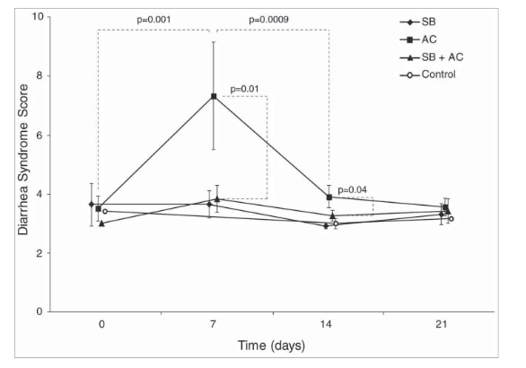
Η δράση του Saccharomyces boulardii και Αmoxicillin-clavulanate ή σε συνδυασμό στην εντερική μικροχλωρίδα σε υγιείς εθελοντές
Gastrointestinal symptom rating scale (GSRS): Sub-scores analysis
4 ομάδες μελέτης:
SB για 14 ημέρες (500 mg δις ημερησίως )
AC για 7 ημέρες (875/125 mg, δις ημερησίως)
SB +AC
Ελέγχου (καμία θεραπεία)
Ο συνδυασμός Saccharomyces boulardii και Αmoxicillin-clavulanate αποκατέστησε την διαταραγμένη μικροχλωριδα του εντέρου.
Η θεραπεία με Saccharomyces boulardii προφύλαξε και μείωσε την διάρροια σχετιζόμενη με αντιβιοτικά.
Kabbani T.A. Prospective randomized controlled study on the effects of Saccharomyces boulardii and amoxicillin-clavulanate or the combination on the gut microbiota of healthy volunteers. GUT MICROBES 2016, VOL. 0, NO. 0, 1–16
Notes:
The GSRS sub-scores from the SB+AC group were numerically lower than those from the SB alone group and from the AC group
The mean diarrhea GSRS sub-score was statistically increased in the AC group on Day 7 compared with Day 0
A significant difference was maintained at Day 14, one week after the end of antibiotic treatment
Η αντιβιοτική θεραπεία με αμοξικιλλίνη-κλαβουλανικό οδήγησε σε σημαντικές αλλαγές της μικροχλωρίδας των υγιών ατόμων. Αυτό περιλάμβανε υπερανάπτυξη της Escherichia και συνοδεύτηκε από διάρροια που σχετίζεται με αντιβιοτικά.

Slide 30
Saccharomyces boulardii significantly reduces Helicobacter pylori eradication treatment-related adverse effects, including diarrhea.
Saccharomyces boulardii as an adjuvant therapy for Helicobacter pylori eradication: A systematic review and meta‐analysis with trial sequential analysis.
S. boulardii significantly reduced the incidence of gastrointestinal side effects associated with H. pylori eradication therapy in adults by 53%.
Results:
Studies reviewed
18 randomized controlled trials (from 2002-2019).
21 intervention arms.
3592 participants.
META-ANALYSIS Zhou B, et al. 2019.
Notes:
This meta-analysis investigated published, randomised, controlled trials to determine the effectiveness of Saccharomyces boulardii as an adjuvant therapy on H. pylori eradication rates and adverse effects.

Slide 31
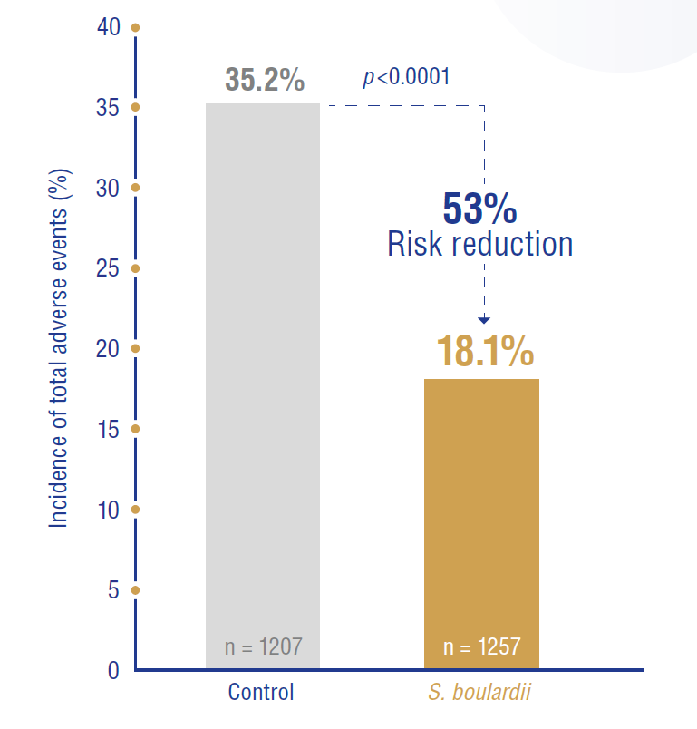
EFFECTS OF INTERVENTIONS:
Primary outcomes: Helicobacter pylori eradication rates: Eradication rates with S. boulardii supplementation were significantly improved compared with standard treatment alone (81.8% vs. 74.3%), with a pooled RR of 1.09 (95% CI: 1.05‐1.13, p <0.0001).
Secondary outcomes:
Total adverse events: Incidence of total adverse events was significantly lower in patients treated with S. boulardii (18.1%) vs. control patients (35.2%; RR = 0.47, 95% CI: 0.36-0.61; p <0.0001).
Specific adverse events: S. boulardii significantly reduced the incidence of diarrhea, nausea, constipation, and abdominal distention.
Discontinuation: S. boulardii significantly reduced the need for discontinuation (1.6%) vs. the control group (4.9%; RR = 0.33; 95% CI: 0.16-0.69; p = 0.003)
Reduction in the incidence of total adverse events associated with H. pylori eradication therapy by adjuvant Saccharomyces boulardiii compared with eradication therapy alone.
META-ANALYSIS Zhou B, et al. 2019.

Slide 32
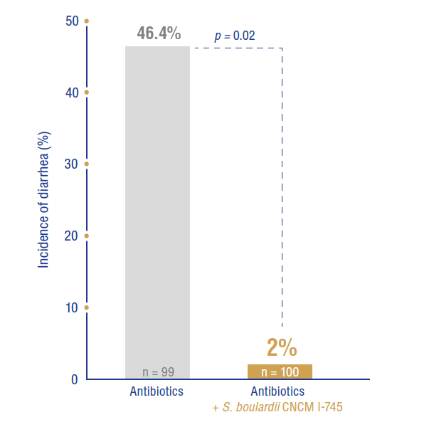
Στατιστικά σημαντικά καλύτερη συμμόρφωση στην τριπλή θεραπεία και μεγαλύτερο ποσοστό εκρίζωσης, σε σύγκριση με την ομάδα ελέγχου
(95.0% vs 91.2% P<0.001, 86,0% vs 74,7%;P=0.02)
Διάρροια σχετιζόμενη με θεραπεία εκρίζωσης (H.Pylori) σε ασθενείς που έλαβαν Saccharomyces boulardii CNCM I-745 σε δοσολογία 250mg X 2 + θεραπεία εκρίζωσης σε σύγκριση με ασθενείς που έλαβαν μόνο θεραπεία εκρίζωσης
Eradication rates:
H. pylori eradication was higher with Saccharomyces boulardii CNCM I-745 (86.0%) than with the eradication therapy alone (74.7%). There was a significant difference of 11.3% between the two groups (p = 0.02).
Adverse events:
There was a lower incidence of triple therapy-associated adverse events in patients receiving S. boulardii CNCM I-745 compared to control (n = 17/100, 17% vs. n = 54/99, 54%; p <0.001).
S. boulardii CNCM I-745 significantly reduced the incidence of diarrhea associated with H. pylori eradication therapy compared to control (n = 2/100, 2% vs. n = 45/99, 46.4%; p = 0.02).
Seddik H, et al. 2019.

Slide 33
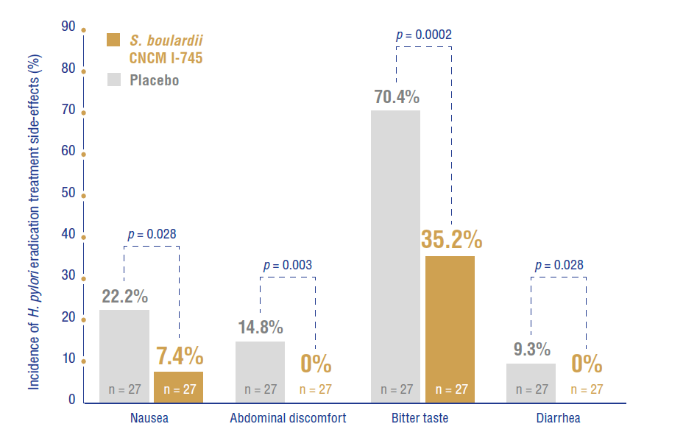
Συχνότητα εμφάνισης παρενεργειών που σχετίζονται με θεραπεία εξάλειψης του ελικοβακτηριδίου του πυλωρού σε ασθενείς που λαμβάνουν S. boulardii CNCM I-745.
Chotivitayatarakorn P, et al. 2017.
Notes:
CONCLUSION
7-day moxifloxacin-dexlansoprazole therapy plus Saccharomyces boulardii CNCM I-745 provides a reliable rate of H. pylori
eradication and is an effective treatment to reduce H.pylori eradication therapy-associated side effects in non-ulcer dyspeptic
patients in Thailand, independent of CYP2C19 genotype.
Συχνότητα εμφάνισης παρενεργειών που σχετίζονται με θεραπεία εξάλειψης του ελικοβακτηριδίου του πυλωρού σε ασθενείς που λαμβάνουν S. boulardii CNCM I-745.

Slide 34
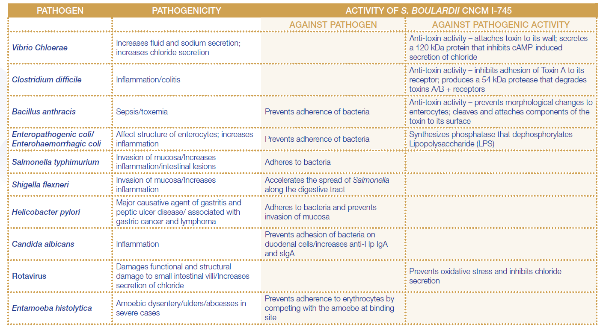
Saccharomyces boulardii CNCM I-745 AGAINST COMMON PATHOGENS

Slide 35
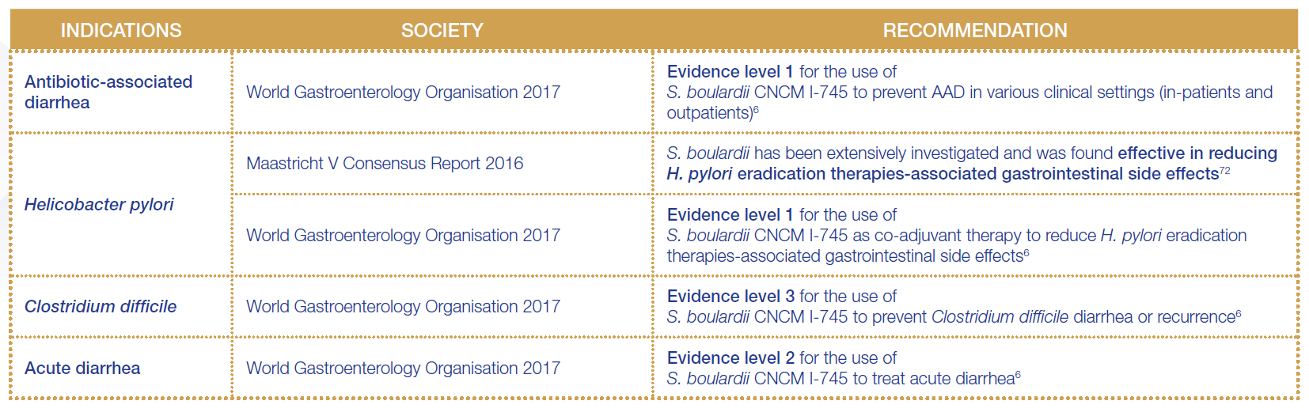
RECOMMENDATIONS FOR THE USE OF
Saccharomyces boulardii CNCM I-745 IN ADULTS
INTERNATIONAL
International recommendations for the use of Saccharomyces boulardii for gastrointestinal disorders in adults.

Slide 36
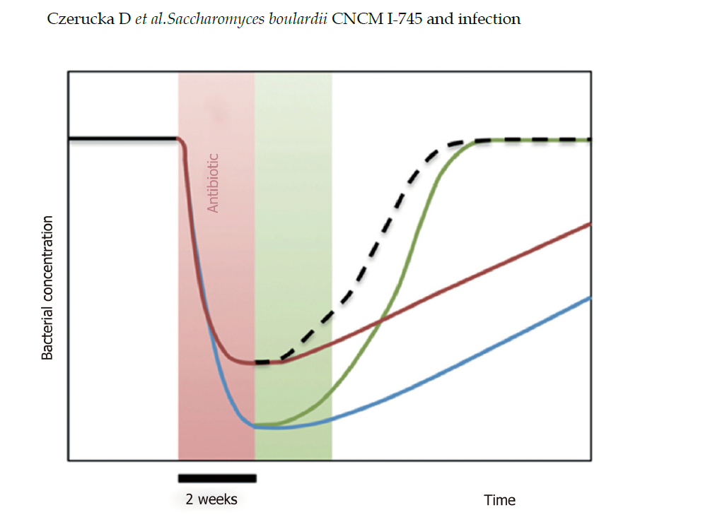

Figure 8 Diagram illustrating the impact of Saccharomyces boulardii CNCM I-745 on dysbiosis during antibiotic therapy. A 2-wk treatment with antibiotics (red zone of the graph) induces a sudden decrease in the dominant bacterial populations of the microbiota (blue curve). Treatment with Saccharomyces boulardii CNCM I-745 during antibiotic therapy (red curve) reduces the sudden decrease in bacterial populations. When S. boulardii CNCM I-745 is administered after antibiotic therapy (green zone of the graph, green curve) the yeast accelerates the restoration of the intestinal flora to its initial level. An optimal use of yeast would be administration during and after antibiotic therapy, which is presented by the hatched curve resulting from the red and green curve (from reference[75]).

Slide 37
Φαρμακοκινητική S. boulardii CNCM I-745
Από του στόματος χορήγηση | ο S. boulardii CNCM I-745 μεταφέρεται σε ζώσα κατάσταση
Κατανομή | Δεν υπάρχει αποικισμός (δεν υπάρχει κίνδυνος μεταφοράς αντίστασης των αντιβιοτικών)
Μεταβολισμός | Παραμένουν ζωντανά στον πεπτικό σωλήνα
Αποβολή | Μέσα από τα κόπρανα
Blehaut et al. Biopharmaceutics And Drug Disposition. 1989;10:353-364
Notes:
Pharmacokinetics of Sb (1)
The classic pharmacokinetic properties of absorption, distribution, metabolism, and elimination are not observed in Sb as they transit in the intestine and are not absorbed or metabolized.
Oral administration of Sb: Sb is administered orally and transits the gastrointestinal tract in the living state, without being absorbed.
Distribution: No colonization is seen with Sb on oral administration, thereby there is no risk of transfer of antibiotic resistance.
Metabolism: Sb remains alive during its transit through the gastrointestinal tract, thereby not metabolized.
Elimination: Sb is not absorbed from the gastrointestinal tract, thereby eliminated through feces.

Slide 38
Η προληπτική θεραπεία με S.boulardii CNCM I-745 σε νοσοκομειακούς ασθενείς μαζί με αντιβιοτικά οδήγησε σε σημαντική εξοικονόμηση κόστους
€ 50.3 εξοικονόμηση ανά ασθενή υπό θεραπεία με αντιβιοτικά από τη χρήση του S. boulardii ως πρόληψη της AAD
Οι εξοικονομήσεις αυξάνονται σε 95,2 € ανά ασθενή, όταν λαμβάνεται υπόψη η απώλεια της παραγωγικότητας λόγω της αυξημένης διάρκειας της νοσηλείας
Αποτελέσματα συνολικής ετήσιας εξοικονόμησης στο Βέλγιο € 41,8 εκατ.

Slide 39
Γιατί προτείνουμε S.boulardii CNCM I-745 στην πρόληψη της AAD
Διατήρηση της εντερικής μικροχλωρίδας
Μειώνουμε τις ΑΕ
Μείωση Κόστους

Slide 40
Τι σημαίνει στην πράξη?
Γιατί προτείνουμε S.boulardii CNCM I-745 στην πρόληψη της διαρροιας των αντιβιοτικών
Ασφαλής και Αποτελεσματική θεραπεία
- 80% κινδύνου για διάρροια σχετιζόμενη με αντιβιοτικά | = ⬇ κίνδυνο διακοπής των αντιβιοτικών = ⬇ διάρκειας της θεραπείας με αντιβιοτικά = ⬇ κίνδυνος αντίστασης στα αντιβιοτικά = ⬇ παρενέργειες = ⬇ κόστος
 | = ⬆ συμμόρφωση στα αντιβιοτικά = ⬆ αποκατάστασης
⬇ Κόστους
⬆ Ανάρρωσης

Slide 41
